Slide 1

용접로봇 자동화
용접로봇팀
김태준, 하현진, 서승훈
정태수, 전재훈

Slide 2
2021 CAI Lab Meeting
용접 자동화

Slide 3
목차
이번 주 작업
다음 주 예정

Slide 4
1. 이번 주 작업
1-1. U-Net 및 Unet3+ 데이터 수집
- 총 5개의 데이터셋
→ 조금씩 다른 5개의 데이터셋에 대해 Unet 과 Unet3+의 학습을 진행
→ IoU 방식을 통해 정확도 비교 진행 후 분석 결과로 논문 작성 예정
→ 현재 3개의 데이터셋에 대해 학습 완료 및 비교 진행
 | Dataset1 | Dataset2 | Dataset1+2
U-net | 0.745956 | 0.812834 | 진행중
Unet3+ | 0.757721 | 0.865480 | 0.805698
# Dataset의 개수: Dataset1 < Dataset2 < Dataset1+2
→ 현재까지는 Dataset의 개수가 증가함에 따라
Unet과 Unet3+의 정확도 차이가 더 크게 나타나는 것이 확인

Slide 5
1. 이번 주 작업
1-2. 논문 개요 작성
# 학회 논문 작성 양식과 유승환 석사과정의 작년 제출 논문을 참고하여 개요 작성
1) 서론
+) 코로나?
- 용접이 공정의 기반이 된다는 것과 줄어가는 용접 기능공들의 숫자에 대해 언급 및 증거자료 제시
- 용접 자동화 로봇의 정의?
- 기존의 용접 로봇 들과의 차이점
- U-net 모델들의 특징과 선정의 이유
- 본 논문이 기여하게 될 점에 대해 간략하게 요약
2) 선행 연구
- FCN
- Unet
- Unet3+
→ 각 모델들의 특징들을 언급 및 Unet과 Unet3+의 선정 이유 제시

Slide 6
1. 이번 주 작업
1-2. 논문 개요 작성
3) 학습 방법
- 학습에 사용한 데이터셋에 대한 간략 설명
- 사용한 학습 모델들
- GUI 및 학습 환경들의 버전 소개? → 필요할지?
4) 실험 결과
- 비교 실험을 위해 지표를 IoU로 사용하였음을 보이기
- 직접 Labeling한 데이터를 Ground Truth로 사용
- 정확도 결과 그래프 및 분석
- 예시 결과 이미지 첨부 및 설명
1) 잘 검출 한 사진과 그 이유
2) 제대로 검출하지 못한 사진과 그 이유
- 실험의 한계점 과 보완해야할 점

Slide 7
2. 다음 주 예정
1. Unet 및 Unet3+의 추가 데이터셋 학습 진행 및 결과 비교
2. 논문 개요를 바탕으로 다음주 수요일까지 논문 1차 작성 진행 예정
→ 논문 제출자들끼리 모여 피드백 후 수정하여 2차 작성 예정

Slide 8

2021 CAI Lab Meeting
용접 불량 검사

Slide 9

1. 이번 주 작업
1-1. 촬영 환경 견적
견적 요청 진행 물품
제품명 | 단가(원) | 수량 | 금액(원) | 비고
암실 | - | 1 | - | 외관 1200mm X 750mm X 1000mm
카메라 거치대 | - | 1 | - | 높이 800mm
조명 지그 | - | 2 | - | -
용접물 지그 | - | 1 | - | XYZ 스테이션 (X : 300mm, Y : 200mm Z : 200mm)

Slide 10
1. 이번 주 작업
1-1. 촬영 환경 견적
견적 요청 진행 물품
더 좁은 FOV 형성을 위해 접사링 추가
→ 작업거리 20cm에서 2cm X 2cm 가능
제품명 | 단가(원) | 수량 | 금액(원) | 비고
카메라 | 330,000 | 1 | 330,000 | Mono, 3072x2048(6MP), 17fps
카메라 렌즈 | 363,000 | 1 | 363,000 | -
조명 | 300,000 | 2 | 600,000 | 바 형태 조명
접사링 | 50,000 | 2 | 100,000 | 두께 5mm
합계 | - | - | 1,393,000 | -

Slide 11
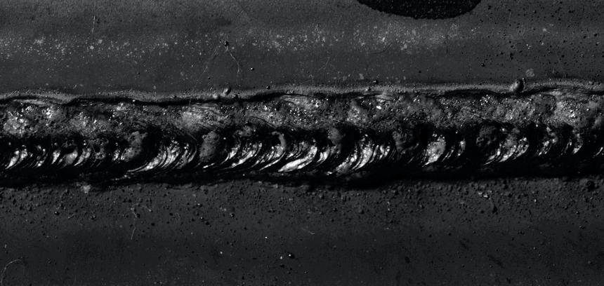
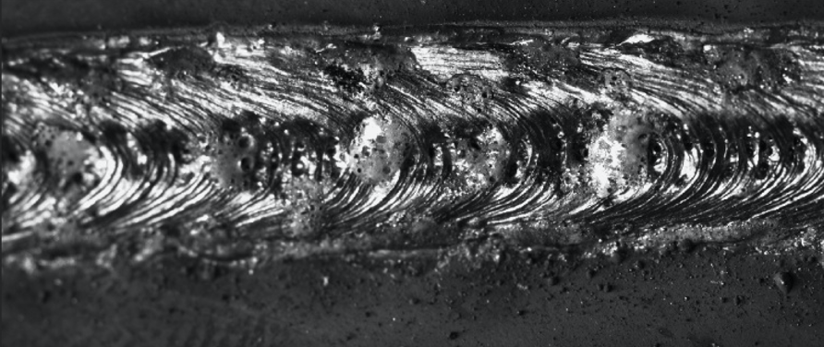
1. 이번 주 작업
1-1. 촬영 테스트
FOV 4cm X 4cm
FOV 2cm X 2cm

Slide 12
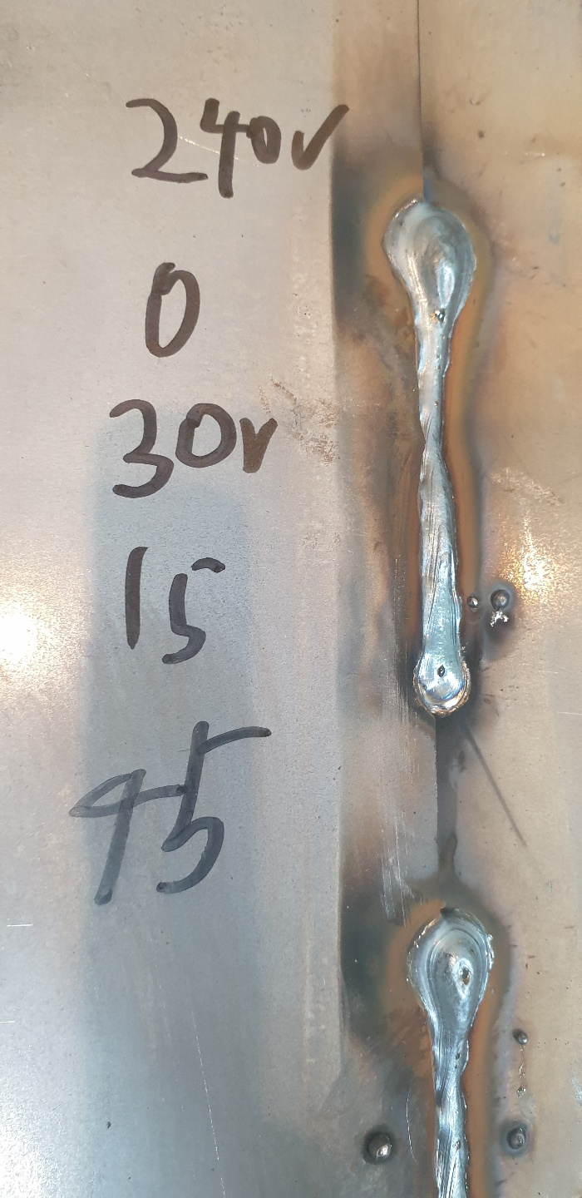
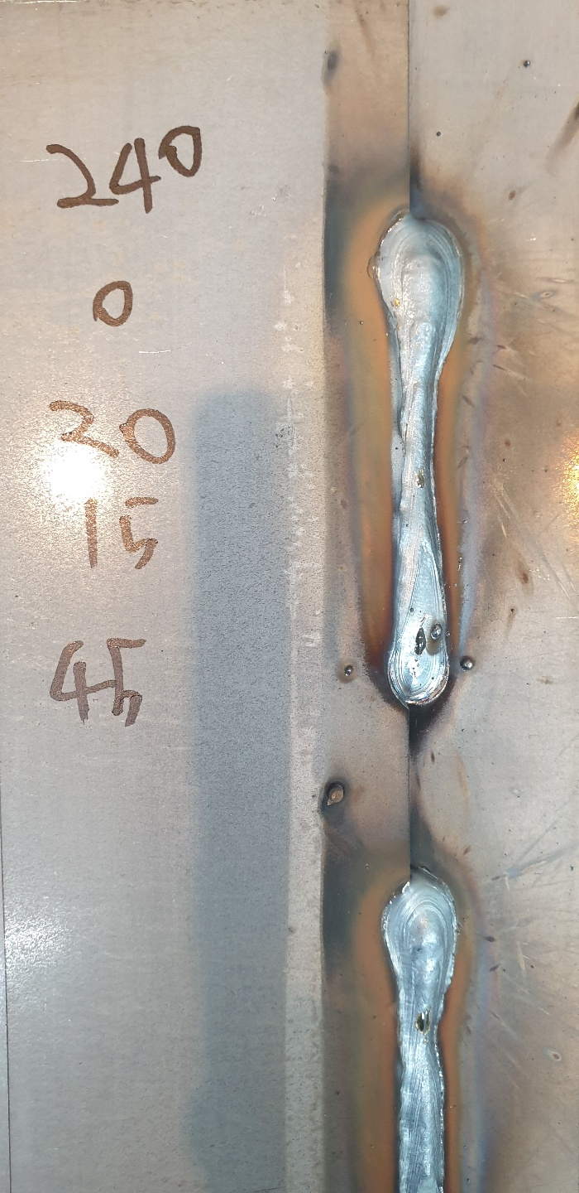

1. 이번주 작업
1.2 균열 생성 실험
1가지의 파라미터 통제로는 균열을 얻지 못함
2가지의 파라미터 통제로 균열을 얻고자 함
실험 내용
전류 및 용접 속도를 올려가며 균열 생성 여부를 확인
실험 결과
240A, 30mm/s
240A, 20mm/s
전류, 용접속도를 올렸을 시 언더컷 현상이 좀 더 두드러짐
균열을 얻지 못함

Slide 13
1. 이번주 작업
1.3 균열 원인 조사
균열
저온균열 : 급속 냉각, 수소가 모재속에 침투
--> 냉각속도, 수소의 침투를 제어할 수 없음
고온균열 : 응고 균열 - 응고하는 응력을 견디지 못함
--> 막기 위해서 모재의 C,S,P,Ni의 함량을 낮추어야함
→ C,S,P,Ni의 함량이 높은 모재 선택으로 균열 생성 가능

Slide 14
1. 이번주 작업
1.3 강화 학습 실험 설계
강화 학습 실험을 위한 State, Reward, Action 정의
실험 1
State : 기준 사진
Reward : 기준 사진과 용접물간의 유사도에 비례하여 reward 줌
Action : 새로 용접
용접을 한 후 바로 사진 촬영을 해야하므로 환경 구성에 어려움이 있음
유사도의 기준이 명확하지 않음. Reward 선정에 어려움이 있음
한 모재에 할 수 있는 용접의 수가 한정적이어서 모재를 교체하는 시간이 오래 걸림

Slide 15
1. 이번주 작업
1.3 강화 학습 실험 설계
실험 2
State : 비드 폭, 깊이 등
Reward : 원하는 비드 폭, 깊이와 유사도에 비례하여 reward를 줌
Action : 새로 용접
새로운 Action마다 비드의 폭과 깊이를 측정해야하므로 시간이 오래 걸림
비드의 폭과 깊이가 일정하지 않아 측정에 주관적 관점이 포함 될 수 있음

Slide 16
1. 이번주 작업
1.3 강화 학습 실험 설계
요약
용접의 최적 파라미터를 찾는 강화학습에 대하여 실험을 설계하였음
State, Reward, Action을 선정하는데 어려움을 겪고 있음

Slide 17
1. 이번주 작업
1.3 이미지 생성 모델 제언
요약
용접에 필요한 파라미터 (전압,전류,속도,가스,각도 등)로 용접 이미지를 생성
용접 파라미터만으로 불량 여부를 판단 가능
용접 의뢰자가 용접 이미지를 보고 주관적으로 판단 가능
GAN, AutoEncoder, Transformer 등 여러 생성 모델 활용 가능

Slide 18
1. 다음주 예정
촬영 관련 견적 확정
데이터 수집
피드백 내용에 따른 작업 진행

Slide 19
2021 CAI Lab Meeting
용접 로봇 Calibration

Slide 20
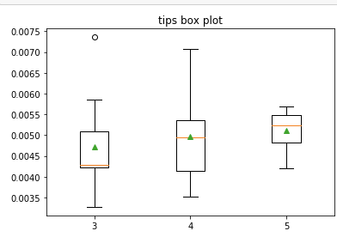
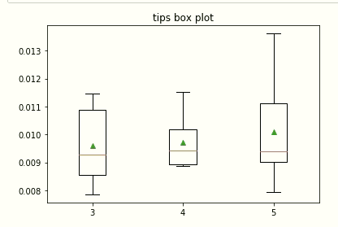
1. 연속성 보정된 정규 근사화 알고리즘
X축 : 연산에 사용한 이미지수, Y축 : 공간상에서의 Euclidean 거리 오차(단위 m)

Slide 21
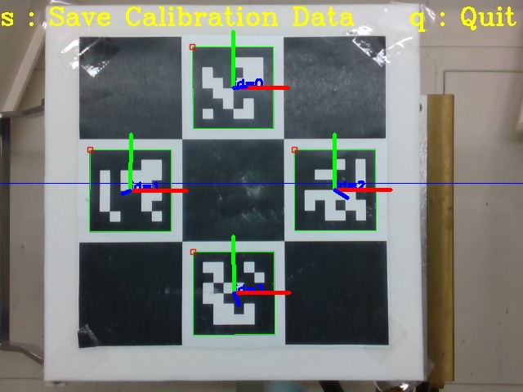
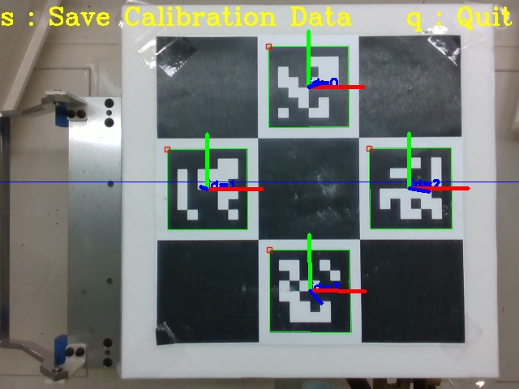
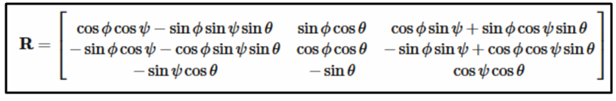
2. Rotation Matrix
현재, Realsense로 촬영한 이미지를 PC에 저장한 후, 이 이미지를 토대로, 연산을 하게 되
는데, Realsense의 좌표와, Open cv로 촬영된 이미지 상의 좌표가 다르게 되어있어서, 이
를 토대로 좌표 보정을 해서 프로그램을 짜야한다.

Slide 22
2. Rotation Matrix
Y
Z
X
X
Z
Y

Slide 23
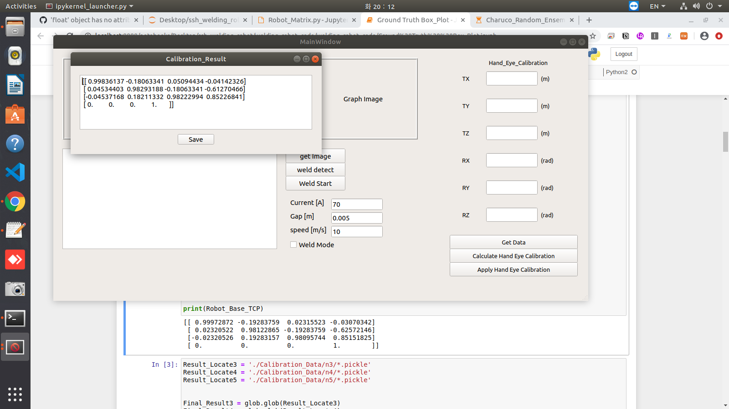
2. Rotation Matrix
추정값
GT
현재, Realsense로 촬영한 이미지를 PC에 저장한 후, 이 이미지를 토대로, 연산을 하게 되
는데, Realsense의 좌표와, Open cv로 촬영된 이미지 상의 좌표가 다르게 되어있어서, 이
를 토대로 좌표 보정을 해서 프로그램을 짜야한다.

Slide 24
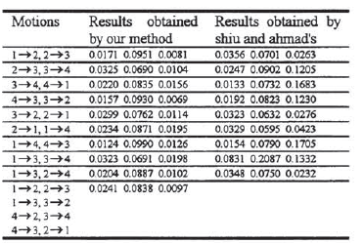
3. Hand Eye Calibration 논문 탐색 및 방향 설정
Mao Lin Qiu

Slide 25
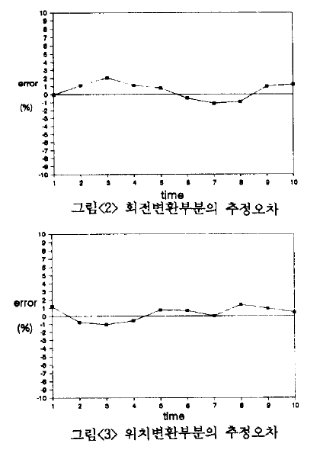
3. Hand Eye Calibration 논문 탐색 및 방향 설정
Camera Calibration을 이용한 자세추정
서울대 제어 계측 공학과 자동화 시스템 공동 연구소

Slide 26
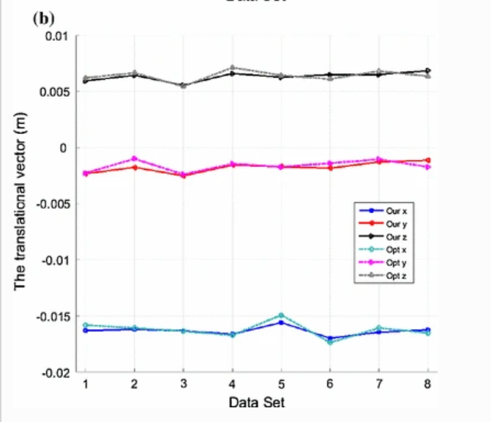
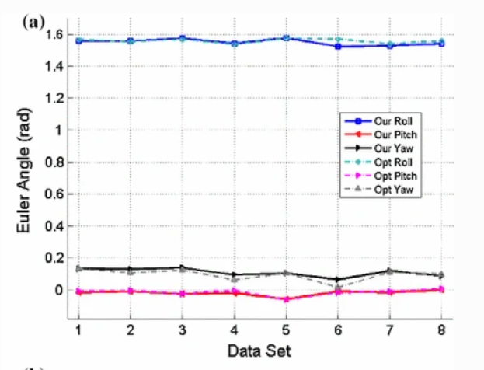
3. Hand Eye Calibration 논문 탐색 및 방향 설정
DVRK(Davinch Research Kit)
5개의 포지션의 정보가 하나의 Data Set, 서로다른 8개의 DataSet에서 구했을때, 차이가 별로
나지 않음을 보여주는 자료

Slide 27
3. Hand Eye Calibration 논문 탐색 및 방향 설정
1. Transition, Rotation Parameter에 대해 전부 할 계획
2. Euclidean Distance
3. 절대값 (M, Radian) 오차와 서울대 연구소에서 했던것처럼, %오차 두개다 사용할 예정

Slide 28
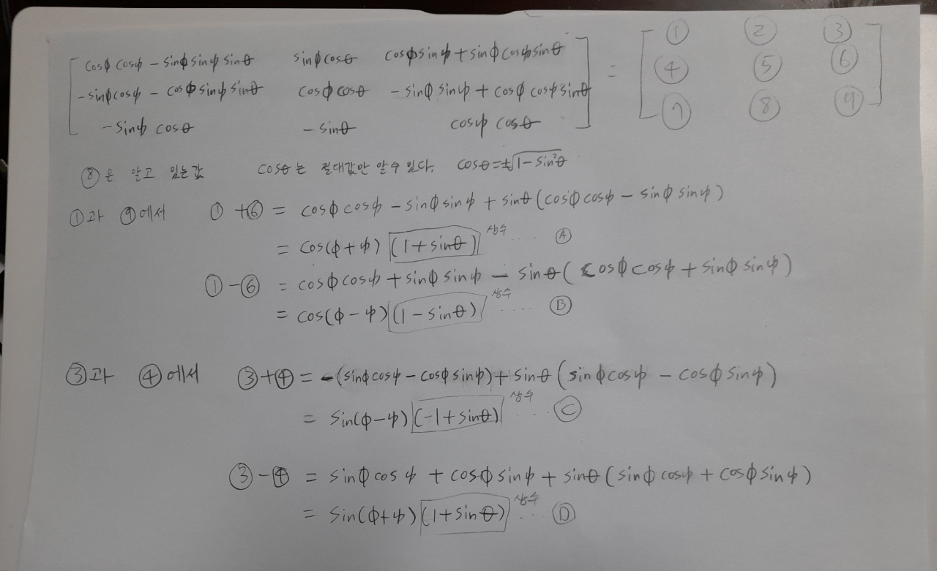
4. 향후계획

Slide 29
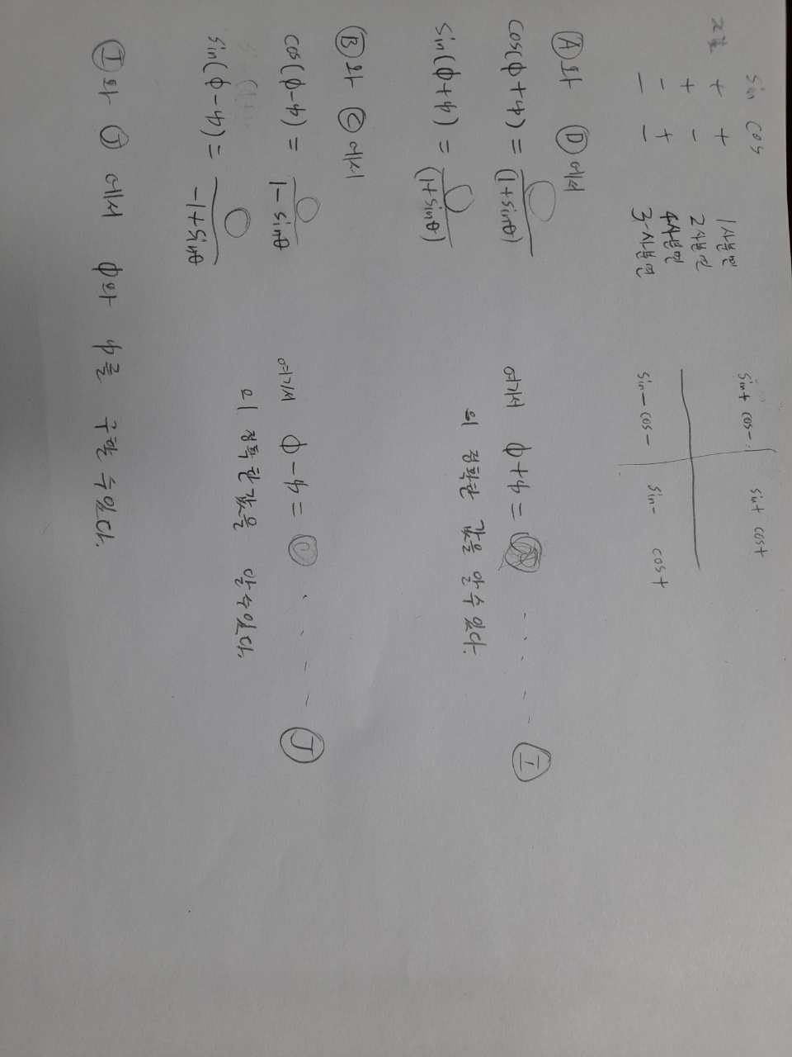
4. 향후계획

Slide 30
감사합니다

